Slide 1

Andamento Covid-19 2020
COME LA PANDEMIA HA FERMATO L’ITALIA
Gruppo Comico

Slide 2

RAPPORTO
CONTAGI/DECESSI
Analisi 1.

Slide 3

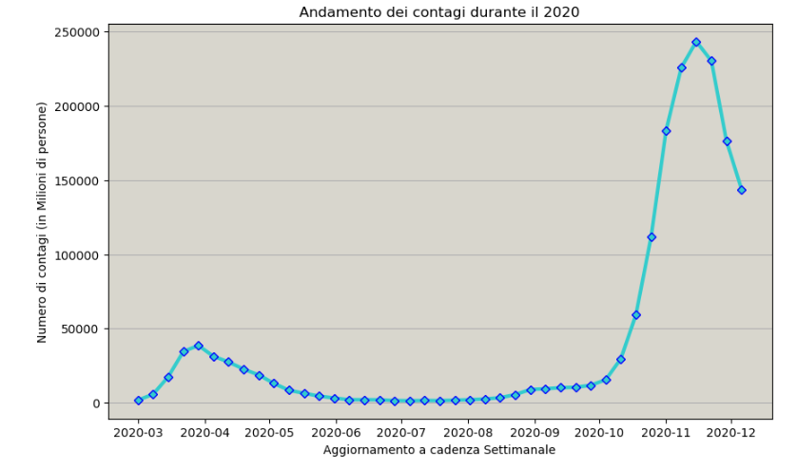
ANDAMENTO SETTIMANALE DEI CONTAGI
Osservando il grafico si nota un picco di contagi durante il
periodo antecedente all’introduzione del coprifuoco.
22 marzo: misure restrittive su spostamenti, relativi alla circolazione in altri comuni
23 marzo: chiusura delle attività ritenute non necessarie
6 novembre: coprifuoco e istituzione delle zone gialle, arancioni e rosse

Slide 4
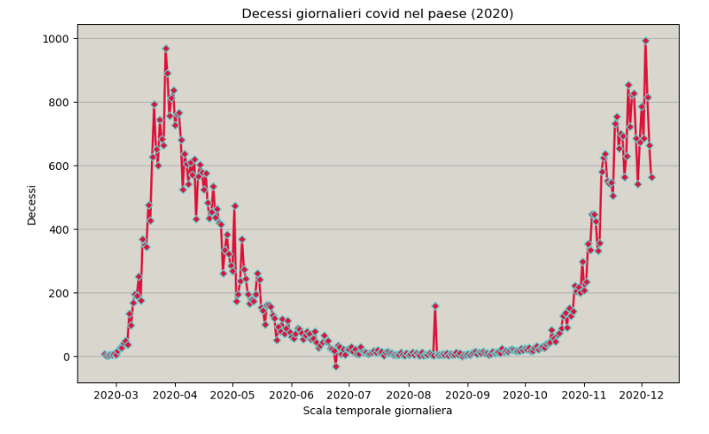

MORTALITÀ GIORNALIERA
Notiamo due creste: Aprile e Dicembre
https://www.salute.gov.it/portale/nuovocoronavirus/dettaglioNotizieNuovoCoronavirus.jsp?lingua=italiano&menu=notizie&p=dalministero&id=4929
https://www.salute.gov.it/portale/nuovocoronavirus/dettaglioNotizieNuovoCoronavirus.jsp?id=4933&lingua=italiano&menu=notizie&p=dalministero
Dato non congruente*
Le due creste di maggior risalto, sono in relazione temporale con i due picchi del grafico
precedente, mettendo in risalto i due punti più rilevanti del periodo pandemico.
Inoltre abbiamo riscontrato un dato “sospetto” che ci riporta di un eventuale errore commesso nel caricamento dei dati

Slide 5

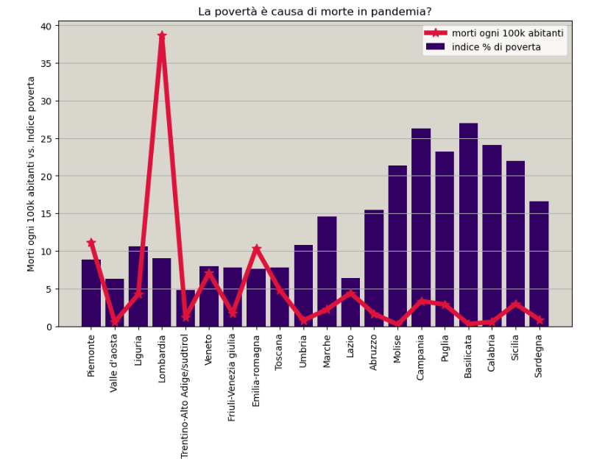
RELAZIONE TRA DECESSI PER COVID E POVERTÀ
La povertà non risulta essere fattore determinante del numero dei decessi, anzi si nota una correlazione in negativo.
“Grafico che mette in rapporto
la mortalità per regione in base al
proprio indice di povertà”

Slide 6
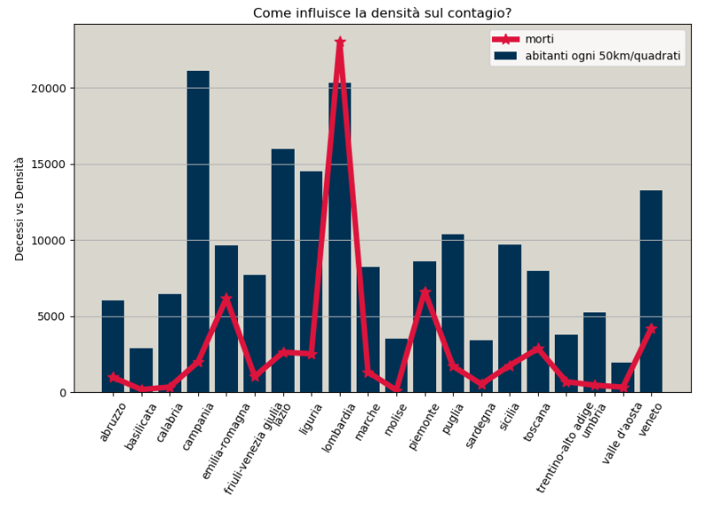
RELAZIONE TRA DECESSI PER COVID E DENSITA À DI POPOLAZIONE
Sembra che vi sia una modesta relazione tra densità di abitanti e decessi per ogni regione

Slide 7

RAPPORTO GUARIGIONI/decessi
Analisi.2

Slide 8
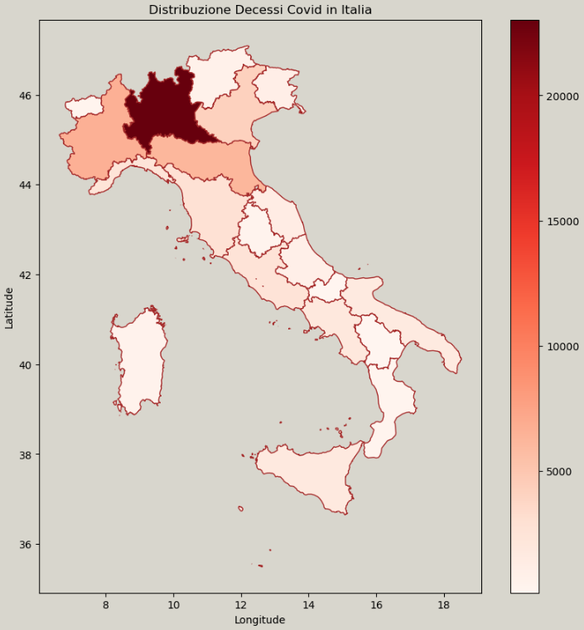
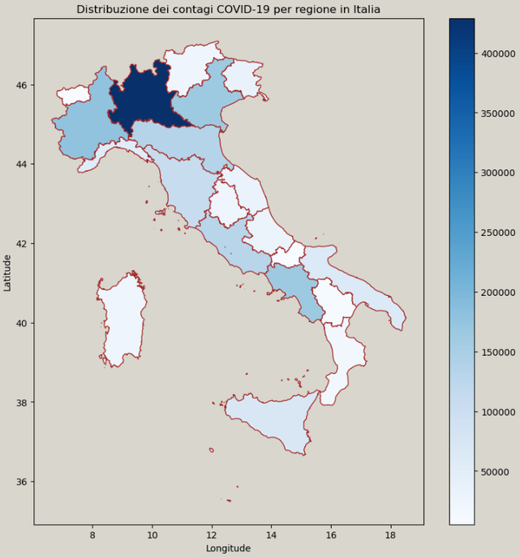
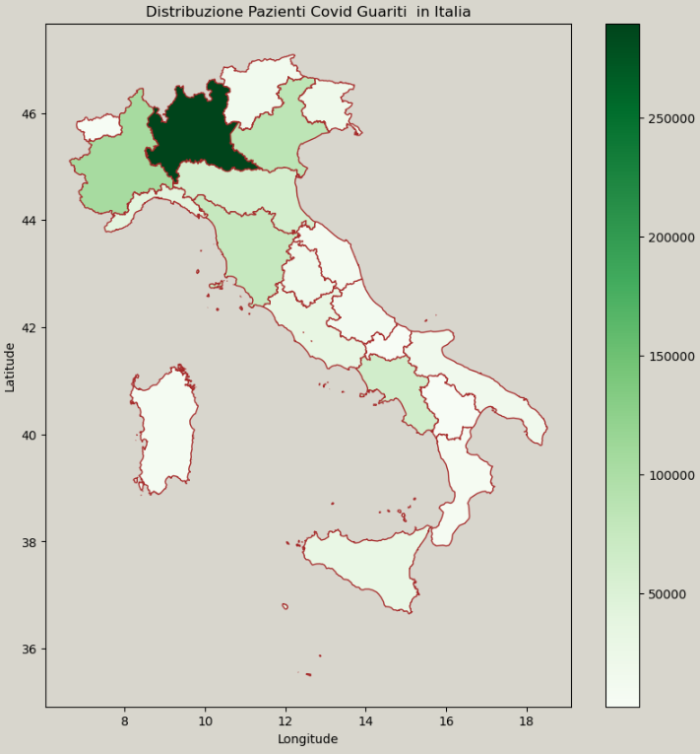
EVOLUZIONE DELL’EMERGENZA NELLE REGIONI
Decessi
Contagi
Guariti

Slide 9
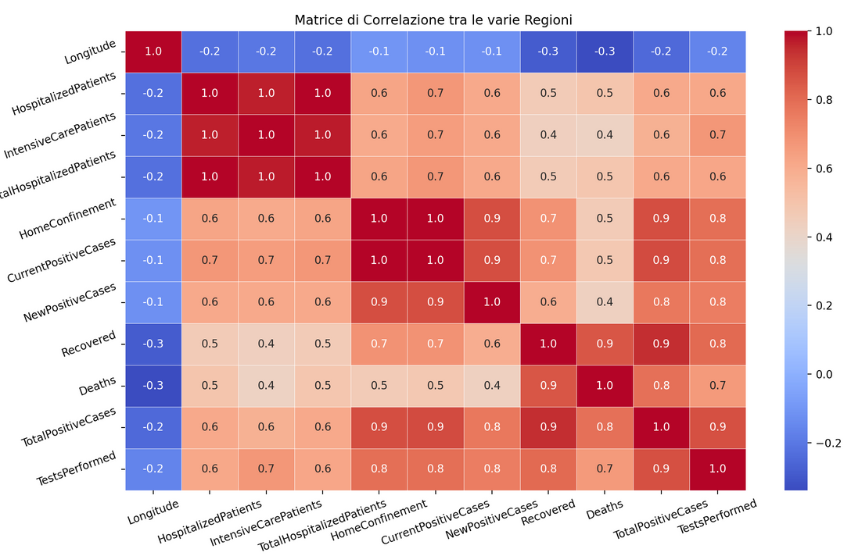
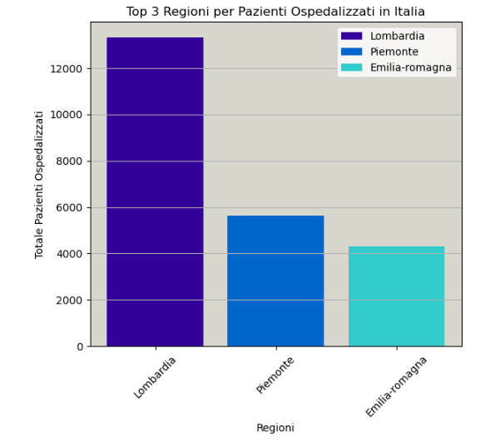
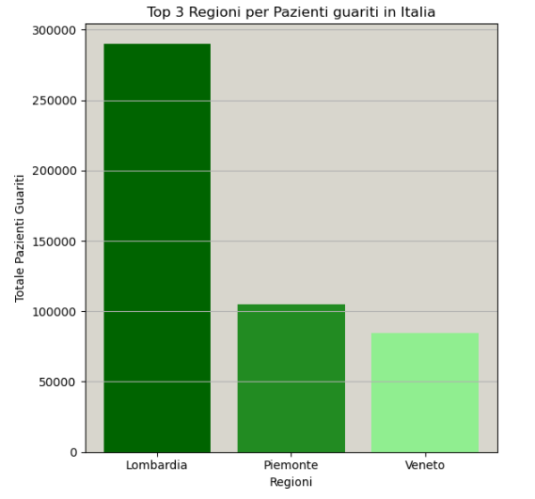
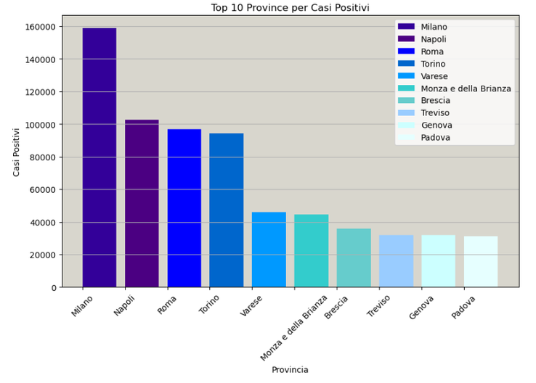
Altre analisi
Abbiamo svolto ulteriori analisi, andando ad indagare nello specifico, dati su regioni e province, come i contagiati per provincia e le regioni con il maggior numero di guariti e una correlazione generale, per vedere eventuali collegamenti tra i parametri.

Slide 10

Grazie!
Leandro Tarantino, Federico Vacirca, Michela Venier, Luca Silva

